Slide 1
Attività di donazione 1992 – 2017*
PMP Donatori Utilizzati

Slide 2
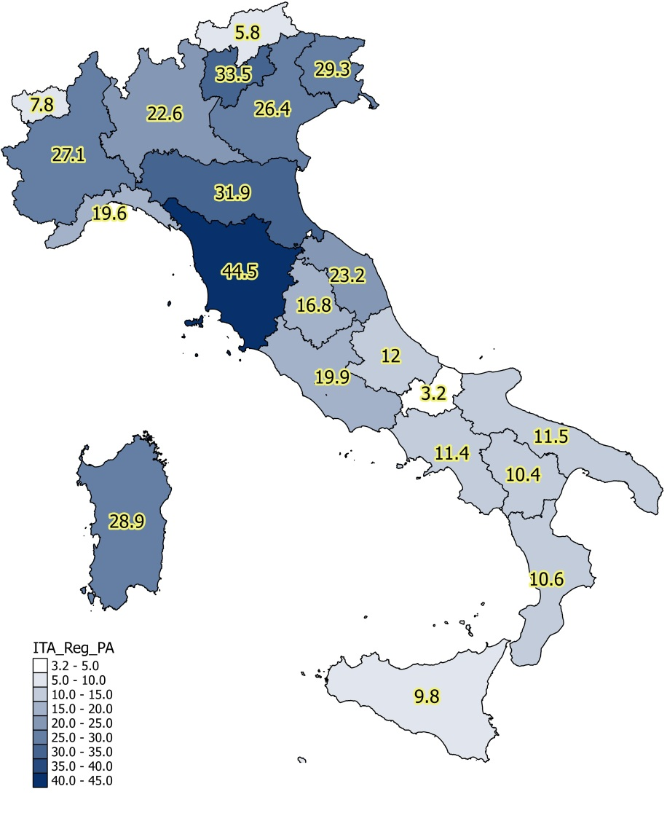
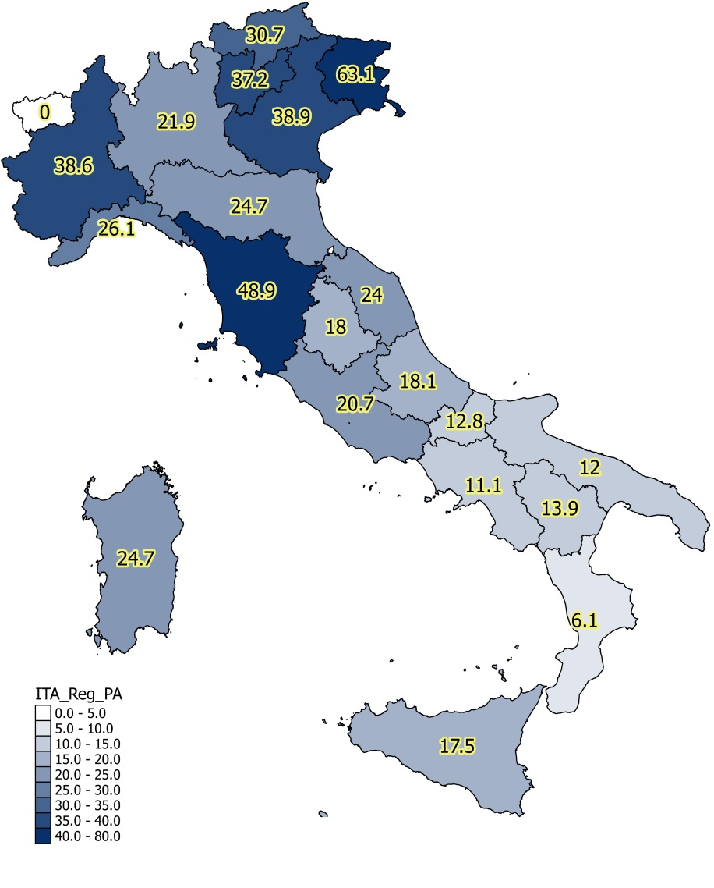
Confronto Donatori Utilizzati PMP - 2016 vs 2017*
Anno 2016: 21,4
+14,9%
Anno 2017: 24,6

Slide 3
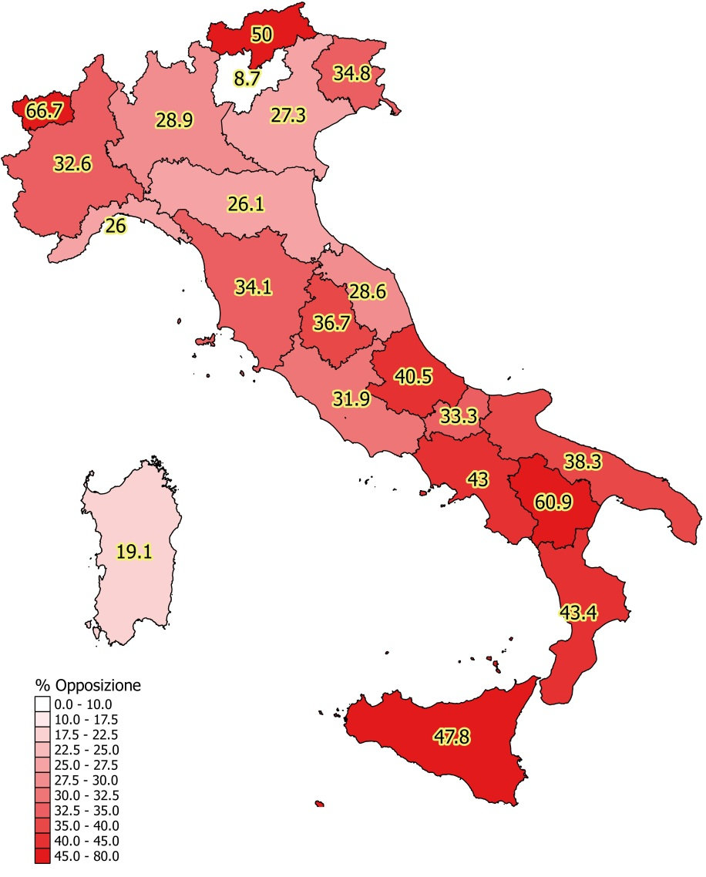
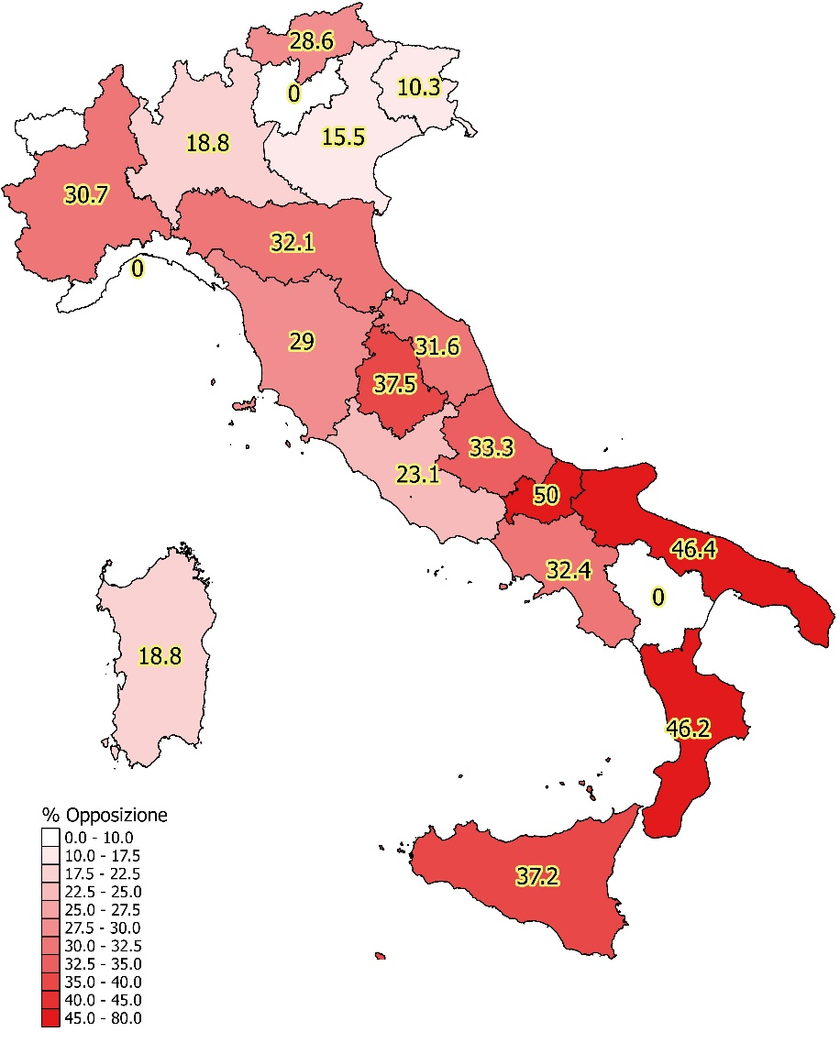
Confronto Opposizioni 2016 vs 2017*
Anno 2016: 32,8 %
Anno 2017: 28,9 %

Slide 4
Trapianto di RENE – Anni 1992-2017*
Incluse tutte le combinazioni

Slide 5
Trapianti di CUORE – Anni 1992-2017*
Incluse tutte le combinazioni

Slide 6
Trapianti di FEGATO – Anni 1992-2017*
Incluse tutte le combinazioni
Solo donazioni da cadavere

